Slide 1
Projekt Kebab
Saulius Šniaukšta IFZm-2

Slide 2
Projekto idĖja
KebabŲ parduotuvĖ
NPC uŽSISAko maistĄ
ŽaidĖjas parduoda maistĄ NPC
ŽAIDĖJAS UŽDIRBA PINIGŲ
UŽ PINIGUS PERKAMI PATOBULINIMAI

Slide 3
Koncepcija
Žaidimas
Patobulinimai
1
4
Maistas
Aptarnavimas
2
5
Parduotuvė
Taisyklės
3
6
Už uždirbtus pinigus
Maisto, pastato
Pardavinėjamas įvairus papildomas maistas
Pateikiami įvykdyti užsakymai, aptarnaujamas klientas
Vykdoma pinigų transakcija tarp NCP ir žaidėjo
Pradžia
Pabaiga
Tikslas

Slide 4
Reikalavimai
Pradžia ir pabaiga
Taisyklės
SFX
VR aplinka

Slide 5





Įrankiai ir technologijos
Godot 4
Blender
Bandlab Audacity
GitHub

Slide 6
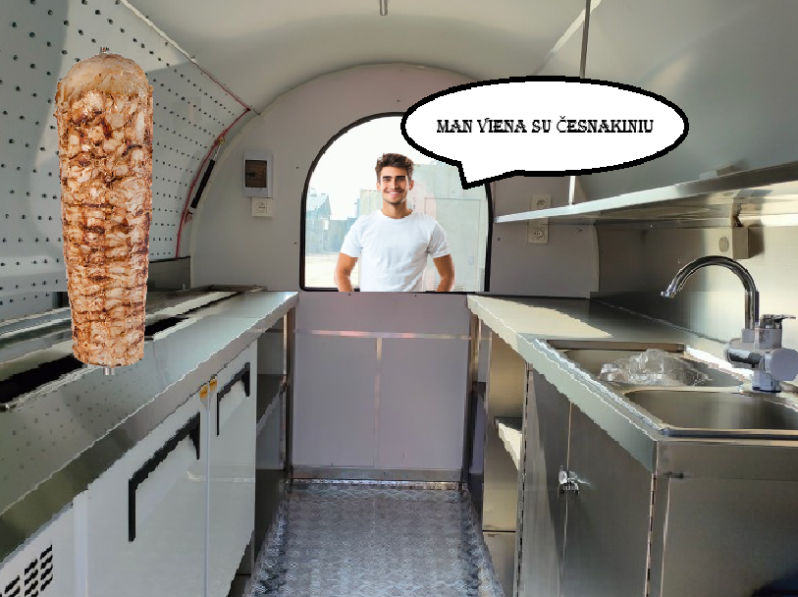
VIZIJA

Slide 7
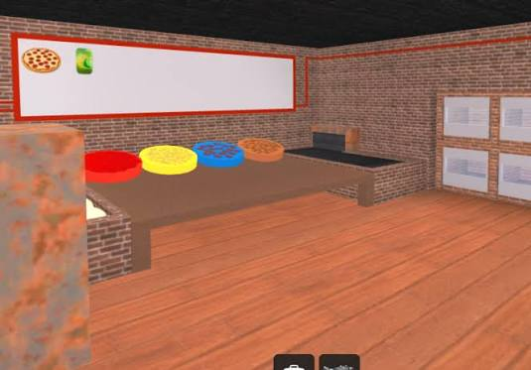
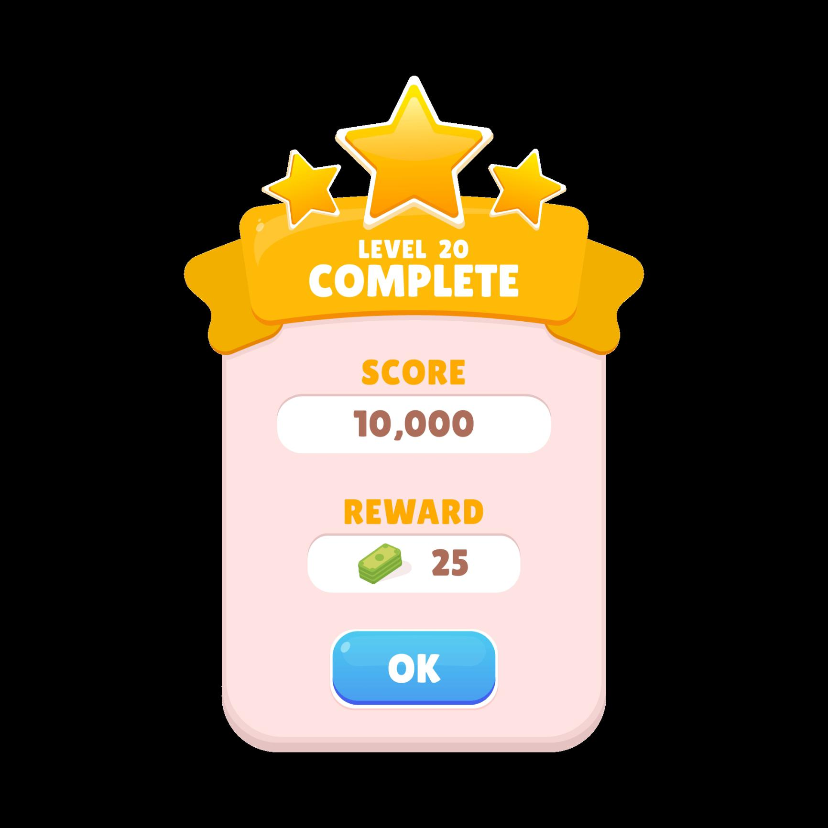
VIZIJA

